Slide 1
Волонтерский проект
«Добрые сердца», посвященный ветерану колледжа
Андриенко Тамаре Михайловне
Выполнили проект: группа Оп-12 НКПС и С
Научный руководитель: преподаватель
русского языка и литературы Шабалдина О.А.

Slide 2
«ХОЧЕШЬ БЫТЬ СЧАСТЛИВЫМ -
ВЫУЧИСЬ СПЕРВА СОСТРАДАТЬ »
И.С. Тургенев

Slide 3
Цель проекта:
привлечь внимания к проблемам ветеранов колледжа, а также собрать материал о биографии достойного человека - ветерана колледжа Андриенко Тамаре Михайловне; содействие воспитанию нравственности студентов посредством оказания помощи пожилому человеку

Slide 4
Задачи проекта:
осуществление мероприятий по оказанию практической помощи ветерану колледжа, нуждающемуся в социальной поддержке, проявить внимание и заботу о ней
развитие организации инициативы по оказанию помощи добровольно и бескорыстно
формирование милосердия и толерантности, обогащение эмоционального мира студентов нравственными переживаниями
провести тестирование в колледже по поводу значимости этого проекта среди студентов
выпустить презентацию для музея колледжа о биографии ветерана

Slide 5
Кто такой волонтер?
доброволец – альтруист, который по зову сердца добровольно занимается социально значимой деятельностью;
доброволец – человек, который в свое свободное время делает нечто полезное для других, не получая за это для себя прибыли;
доброволец – человек, не имеющий каких-либо особых для добровольца профессиональных навыков, способных бескорыстно передавать информацию, делиться опытом и оказывать помощь тому, кто в ней нуждается

Slide 6
Какими качествами должен обладать волонтер?
Физическое и психическое здоровье
Осознанность выбора – интерес к деятельности, альтруизм, желание помогать
Ценностные ориентации человека– честность, доброта, справедливость
Психологические свойства человека – настойчивость, смелость, оптимизм, толерантность, вежливость, инициативность…

Slide 7
Программа действий:
Сформировать группу исследователей для тестирования студентов;
группу оформителей для создания презентации для музея;
группу внимания и заботы о ветеране колледжа для посещения Андриенко Т.М. в домашних условиях.
Провести соц.опрос по оказанию помощи среди пожилых людей.
Распределить ролевые функции среди участников проекта.
Трудовая деятельность. Оказать помощь пожилому человеку
Создать презентацию к проекту.
Собрать материал о биографии ветерана колледжа
Организовать литературный вечер, посвященный ветерану колледжа, где взять интервью о ее профессиональной деятельности.
Подвести итоги реализации проекта.

Slide 8
Актуальность проекта:
Сейчас, когда мы переживаем сложный период социальных конфликтов во многих сферах нашей жизни, особенно остро ощущается, что подростки стали грубыми, жёсткими и даже равнодушными. Им нравится плыть по течению, ведь у них за спиной хорошая поддержка - родители.
Родители становятся лишь необходимым приложением в жизни. А бабушек и дедушек молодёжь и вовсе игнорирует. А хочется напомнить, что гуманизм, милосердие, сострадание, отзывчивость очень необходимы в жизни. И воспитывать эти качества нужно с детства.
Ведь именно этого нам , когда мы станем пожилыми, будет не хватать.

Slide 9
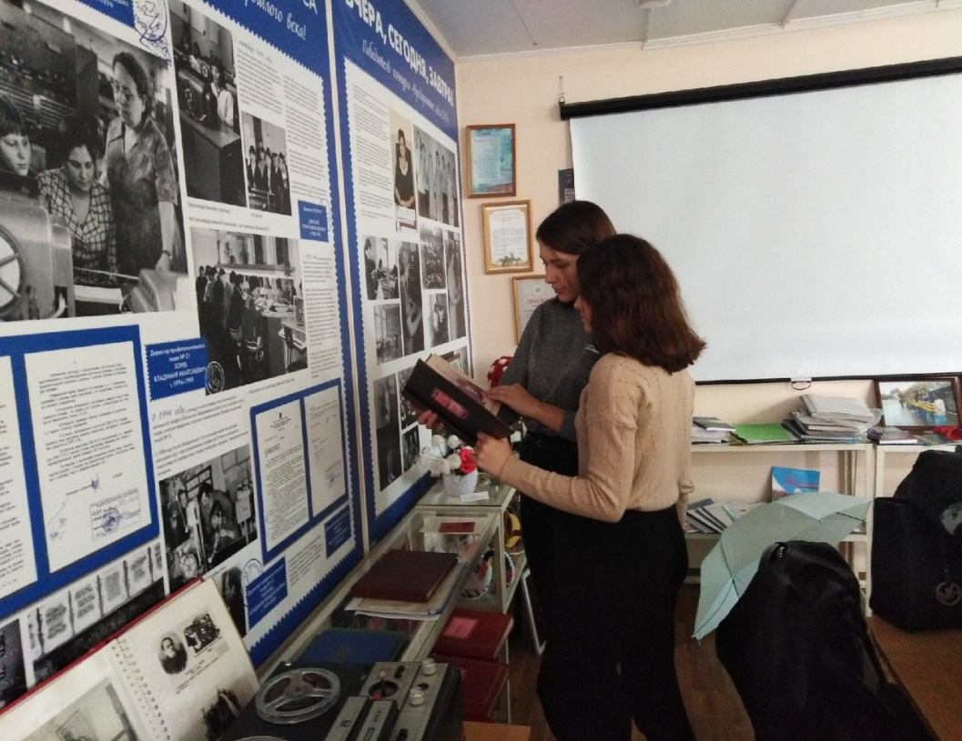
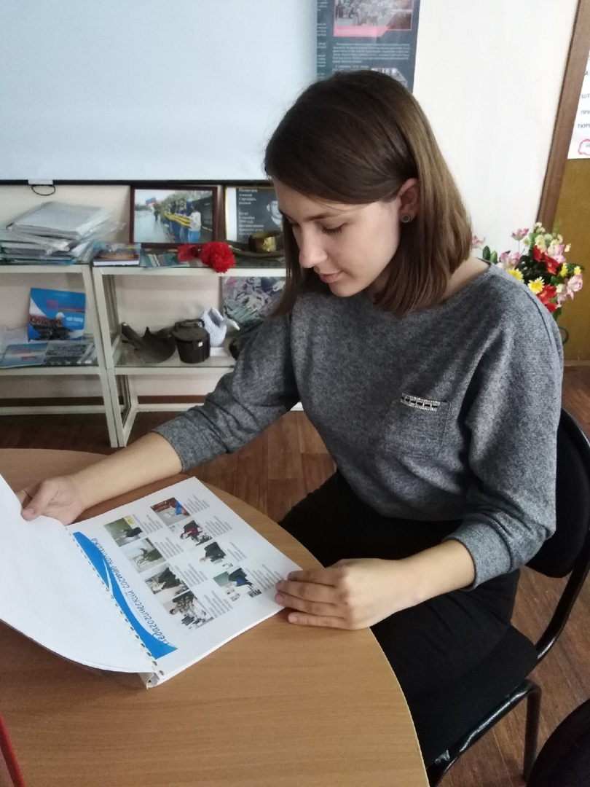
Исследования по проекту
Группа исследователей посетили музей колледжа, чтобы найти информацию о педагогической деятельности педагога-ветерана Андриенко Тамары Михайловны, изучив при этом историю колледжа.

Slide 10
Исследования по проекту
По результатам тестирования студентов колледжа выявлено следующее:

Slide 11
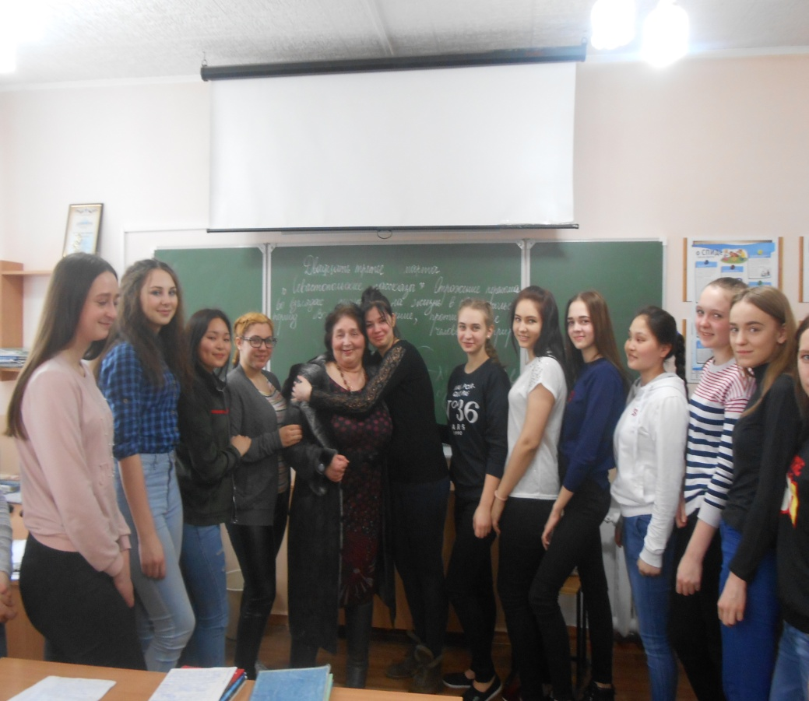
Встреча с ветераном
Участники проекта пригласили Тамару Михайловну на литературный вечер, где взяли у нее интервью и сказали слова благодарности за нелегкий педагогический труд.

Slide 12
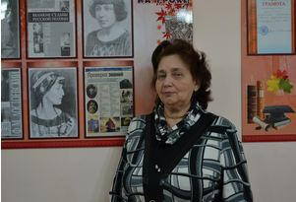
Итоги проекта
Была создана презентация о любимой учительнице под названием «Судьба человека» и передана в музей, а также некоторые студенты вдохновившись проектом, написали портрет Тамары Михайловны.

